Slide 1

第3章
指令系统

Slide 2

主要内容：
指令系统的一般概念
对操作数的寻址方式
六大类指令的操作原理：
操作码的含义
指令对操作数的要求
指令执行的结果

Slide 3
一、指令与指令系统
§3.1 概述
指令：
控制计算机完成某种操作的命令
指令系统：
处理器所能识别的所有指令的集合
指令的兼容性：
同一系列机的指令都是兼容的。

Slide 4
二、指令格式
指令中应包含的信息：
操作码 [操作数]，[操作数]
执行的操作
运算数据的来源
运算结果的去向
目标操作数
源操作数
参加操作的数据
或数据存放的地址
执行何种操作

Slide 5
指令格式：
零操作数指令： 操作码
单操作数指令： 操作码 操作数
双操作数指令： 操作码 操作数，操作数
多操作数指令： 三操作数及以上

Slide 6
三、指令中的操作数
立即数
寄存器
存储器
表征参加操作的数据本身
表征数据存放的地址
立即数操作数
立即数只能作为源操作数。其本身是参加操作的数据，可以是8位或16位。
例： MOV AX，1234H
MOV BL，22H
立即数无法作为目标操作数
立即数可以是无符号或带符号数，其数值应在可取值范围内。

Slide 7
寄存器操作数：
参加运算的数存放在指令给出的寄存器中，可以是16位或8位。
例：
  MOV AX，BX
  MOV DL，CH
AX BX CX DX SI DI BP BX CS DS ES SS可作为寄存器操作数，可源可目标。
段寄存器不能直接用立即数赋初值。

Slide 8
存储器操作数
参加运算的数存放在存储器的某一个或某两个单元中
表现形式：[ ]
可作为源操作数也可作为目标操作数，但不能源操作数和目标操作数同时为存储器操作数
立即数或寄存器操作数
例： MOV AX，[1200H]
MOV AL，[1200H]
偏移地址
┇
1200H
22H
11H
AH AL

Slide 9
四、指令的执行速度
指令的字长影响指令的执行速度
（指令执行时间例子见第二版P97及附录C.1）
对不同的操作数，指令执行的时间不同：
存储器
立即数
寄存器
快！

Slide 10
五、指令字长与机器字长
指令字长：
  由操作码的长度、操作数地址长度、操作数个数决定；
机器字长：
  计算机能够直接处理的二进制数的位数。

Slide 11
§3.2 寻址方式
寻找操作数所在地址的方法
一、立即寻址
指令中的源操作数是立即数，即源操作数是参加操作的数据本身
例：MOV AX，1200H
MOV
00H
代码段
12H
AH AL
┇

Slide 12
二、寄存器寻址
参加操作的操作数在CPU的通用寄存器中。
例：MOV AX，BX
AX
BX

Slide 13
三、直接寻址
指令中直接给出操作数的偏移地址
例：MOV AX，[1200H]
MOV AX，1200H
数据段
偏移地址
┇
1200H
22H
11H
AH AL

Slide 14
直接寻址
直接寻址方式下，操作数的段地址默认为数据段，但允许段重设，即由指令定义段。
例：MOV AX，ES：[1200H]

Slide 15
四、寄存器间接寻址
参与操作的操作数存放在内存中，其偏移地址为指令中的寄存器的内容。
例：MOV AX，[BX]
设BX=1200H
代码段
MOV
偏移地址
┇
1200H
22H
数据段
AH AL
11H
11 22

Slide 16
寄存器间接寻址
基址寻址（间址寄存器为基址寄存
器BX，BP）
变址寻址（间址寄存器为变址寄存
器SI，DI）
寄存器
间接寻址

Slide 17
寄存器间接寻址
由寄存器间接给出操作数的偏移地址；
存放偏移地址的寄存器称为间址寄存器，它们是：BX，BP，SI，DI
操作数的段地址（数据处于哪个段）取决于选择哪一个间址寄存器：
BX，SI，DI
BP
默认在数据段
默认在堆栈段

Slide 18
五、寄存器相对寻址
操作数的偏移地址为寄存器的内容加上一个位移量
例：
  MOV AX，[BX+DATA]
  设：DS=2000H，BX=0220H，DATA=05H
  则：AX=[20225H]

Slide 19
六、基址、变址寻址
操作数的偏移地址为一个基址寄存器的内容加上一个变址寄存器的内容
操作数的段地址由选择的基址寄存器决定
例：MOV AX，[SI+BX]

Slide 20
七、基址、变址、相对寻址
操作数的偏移地址为一个基址寄存器的内容加上一个变址寄存器的内容，再加上一个位移量。
操作数的段地址由选择的基址寄存器决定
例：MOV AX，[BP+SI+DATA]

Slide 21
八、隐含寻址
指令隐含了的一个或两个操作数的地址，即操作数在默认的地址中
例： MUL BL
指令的执行：AL×BL
AX

Slide 22
§3.3 8086指令系统
从功能上包括六大类：
指令（操作）码的含义
指令对操作数的要求
指令对标志位的影响
指令的功能
数据传送
算术运算
逻辑运算和移位
串操作
程序控制
处理器控制

Slide 23
一、通用数据传送
数据传送指令
通用数据传送
输入输出
地址传送
标志位操作
一般数据传送指令
堆栈操作指令
交换指令
查表转换指令
字位扩展指令
特点：
该类指令的执行对标志位不产生影响

Slide 24
1. 一般数据传送指令
一般数据传送指令 MOV
格式：MOV dest，src
功能：src
例： MOV AL，BL
MEM/REG
MEM/REG
MEM/REG
IMD/MEM/REG
dest

Slide 25
一般数据传送指令
注：
两操作数字长必须相同 ；
两操作数不允许同时为存储器操作数；
两操作数不允许同时为段寄存器；
当源操作数是立即数时，目标操作数不能是段寄存器；
IP和CS不作为目标操作数，FLAGS一般也不作为操作数在指令中出现。

Slide 26
一般数据传送指令
判断下列指令的正确性：
MOV AL，BX
MOV AX，[SI]05H
MOV [BX][BP]，BX
MOV DS，1000H
MOV DX，09H
MOV [1200]，[SI]

Slide 27
一般数据传送指令应用例
将(*) 的ASCII码2AH送入内存1000H开始的100个
单元中：
MOV DX，1000H
MOV CX，64H
MOV AL，2AH
AGAIN：MOV [DX]，AL
INC DX ；DX+1
DEC CX ；CX-1
JNZ AGAIN ；CX≠0则继续
HLT

Slide 28
上段程序在代码段中的存放形式
設CS=109EH，IP=0100H，则各条指令存放地址
如下：
CS : IP 机器指令 汇编指令
109E：0100 B80010 MOV DX，1000H
109E：0103 . MOV CX，64H
109E：0105 . MOV AL，2AH
109E：0107 . MOV [DX]，AL
109E：0109 INC DX
109E：010A DEC CX
109E：010B JNZ 0107H
109E：010D HLT

Slide 29
数据段中的分布
送上2AH后数据段中相应存储单元的内容改
变如下：
DS：1000 2A 2A 2A 2A 2A 2A 2A 2A-2A 2A 2A 2A 2A 2A 2A 2A
DS：1010 2A 2A 2A 2A 2A 2A 2A 2A-2A 2A 2A 2A 2A 2A 2A 2A
DS：1020 2A 2A 2A 2A 2A 2A 2A 2A-2A 2A 2A 2A 2A 2A 2A 2A
DS：1030 2A 2A 2A 2A 2A 2A 2A 2A-2A 2A 2A 2A 2A 2A 2A 2A
DS：1040 2A 2A 2A 2A 2A 2A 2A 2A-2A 2A 2A 2A 2A 2A 2A 2A
DS：1050 2A 2A 2A 2A 2A 2A 2A 2A-2A 2A 2A 2A 2A 2A 2A 2A
DS：1060 2A 2A 2A 2A 00 00 00 00 00 00 00 00 00 00 00 00
偏移地址[DX]

Slide 30
2. 堆栈操作指令
掌握：
有关堆栈的概念 栈顶、栈首、栈底
堆栈指令的操作原理
执行过程，执行结果

Slide 31
堆栈操作的原则
先进后出
以字为单位
堆栈操作指令
压栈指令 PUSH
格式: PUSH OPRD
出栈指令 POP
格式: POP OPRD
MEM/REG

Slide 32
压栈指令 PUSH OPRD
指令执行过程：
(SP）←（SP）-2
（SP）+1←操作数高字节
（SP） ←操作数低字节
┇
堆栈段
SP
低8位
高8位
SP

Slide 33
压栈指令的操作
设AX=1234H，SP=1200H
执行 PUSH AX 指令后堆栈区的状态：
入栈前
入栈后
┇
12H 34H
┇
AX
堆栈段
SP-2=11FEH
34H
堆栈段
12H
1200H
1200H

Slide 34
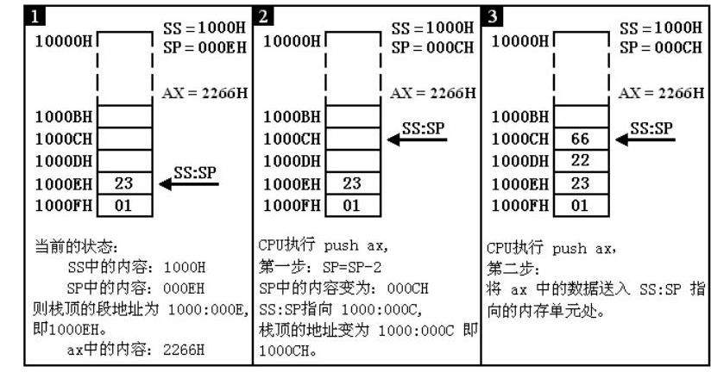

Slide 35
出栈指令POP OPRD
指令执行过程：
SP
SP+1
SP ← SP+2
操作数低字节
操作数高字节
┇
堆栈段
SP
低8位
高8位
SP

Slide 36
出栈指令的操作
执行 POP AX
出栈前
出栈后
代码段
POP
┇
┇
12 34
34H
11FEH
AX
1200H
12H
堆栈段
SP+2

Slide 37
堆栈操作指令说明
指令的操作数必须是16位的；
操作数可以是寄存器或存储器两单元，但不能是立即数；
不能从栈顶弹出一个字给CS；
PUSH和POP指令在程序中一般成对出现；
PUSH指令的操作方向是从高地址向低地址，而POP指令的操作正好相反。

Slide 38
堆栈操作指令例
PUSH AX
PUSH BX
PUSH WORD PTR[BX]
POP WORD PTR[BX]
POP AX
POP BX
┇
如此，会使AX和BX的内容互换

Slide 39
3. 交换指令
格式：
XCHG MEM/REG，MEM/REG
注：
  两操作数必须有一个是寄存器操作数
  不允许使用段寄存器。
例：
  XCHG AX，BX
  XCHG [2000]，CL

Slide 40
查表指令例
2000H+0
30
‘0’
数据段中存放有一
张ASCII码转换表，
设首地址为2000H，
现欲查出表中第11
个代码的ASCII码
‘1’
31
‘2’
32
...
39
‘9’
41
‘A’
42
2000H+11
‘B’
...
45
‘E’
‘F’
46

Slide 41
4. 查表指令
格式： 隐含寻址（无操作数）
XLAT
说明：
  用BX的内容代表表格首地址，AL内容为表内位移量，BX+AL得到要查找元素的偏移地址
操作：
  将BX+AL所指单元的内容送AL

Slide 42
查表指令例
可用如下指令实现：
MOV BX，2000H ；BX←表首地址
MOV AL，0BH ；AL←序号
XLAT ；查表转换
执行后得到：AL = 42H
2000H+0
30
‘1’
31
32
...
39
41
‘A’
42
2000H+11
‘B’
...
45
‘E’
‘F’
46

Slide 43
5. 字位扩展指令
将符号数的符号位扩展到高位；
指令为零操作数指令，采用隐含寻址，隐含的操作数为AX及AX，DX
无符号数的扩展规则为在高位补0
格式： CBW
操作：将AL内容扩展到AX
规则：
  若最高位=1，则执行后AH=FFH
  若最高位=0，则执行后AH=00H
字节到字的扩展指令

Slide 44
字到双字的扩展指令
格式：
CWD
操作：将AX内容扩展到DX AX
规则：
  若最高位=1，则执行后DX=FFFFH
  若最高位=0，则执行后DX=0000H

Slide 45
字位扩展指令例
判断以下指令执行结果：
MOV AL，44H
CBW
MOV AX，0AFDEH
CWD
MOV AL，86H
CBW

Slide 46
二、输入输出指令
专门面向I/O端口操作的指令
指令格式：
掌握：
指令的格式及操作
指令的两种寻址方式
指令对操作数的要求
AX，AL
输入指令： IN acc，PORT
输出指令 ：OUT PORT，acc
端口地址

Slide 47
指令寻址方式
输入指令： IN acc，PORT
输出指令 ：OUT PORT，acc
I/O指令例
直接寻址
直接给出8位端口地址，可寻址256个端口
间接寻址
16位端口地址由DX指定，可寻址64K个端口
IN AX，80H
MOV DX，2400H
IN AL，DX
OUT DX，AX
OUT 35H ， AL
OUT AL，35H
×

Slide 48
取偏移地址指令LEA
三、地址传送指令
取偏移地址指令LEA
*LDS指令
*LES指令
操作：
  将变量的16位偏移地址取出送目标寄存器
格式：
LEA REG，MEM
指令要求：
  源操作数必须是一个存储器操作数，目标操作数通常是间址寄存器。

Slide 49
LEA指令
符号地址
比较下列指令：
MOV SI，DATA1
LEA SI，DATA1
MOV BX，[BX]
LEA BX，[BX]
┇
DATA1
34H
12H
┇
1100H
88H
77H
BX=1100H
┇

Slide 50
将数据段中首地址为MEM1 的50个字节的数据传送到同一逻辑段首地址为MEM2的区域存放。编写相应的程序段 。
开 始
传送一个字节
取源地址
修改地址指针
取目标地址
修改计数值
N
送数据块长度到CL
计数值=0？
Y
结 束

Slide 51
将数据段中首地址为MEM1 的50个字节的数据传送到同一逻辑段首地址为MEM2的区域存放。编写相应的程序段 。
LEA SI，MEM1
LEA DI，MEM2
MOV CL，50
NEXT： MOV AL，[SI]
MOV [DI]，AL
INC SI
INC DI
DEC CL
JNZ NEXT
HLT

Slide 52
四、标志位操作指令
LAHF
SAHF
PUSHF
POPF
隐含操作数AH
隐含操作数FLAGS

Slide 53
1. LAHF，SAHF
指令格式：LAHF
操作：将FLAGS的低8位装入AH
D7
D0
AH
….
D15
D0
FLAGS
CF
ZF
AF
PF
CF
SAHF
执行与LAHF相反的操作

Slide 54
2. PUSHF，POPF
针对FLAGS的堆栈操作指令
将标志寄存器压栈或从堆栈弹出

Slide 55
算术运算类指令
加法运算指令
减法运算指令
乘法指令
除法指令
算术运算指令的执行大多对状态标志位会产生影响

Slide 56
一、加法指令
普通加法指令ADD
带进位位的加法指令ADC
加1指令INC
加法指令对操作数的要求与MOV指令相同

Slide 57
1. ADD指令
格式：
ADD OPRD1，OPRD2
操作：
OPRD1+OPRD2
OPRD1
ADD指令的执行对全部6个状态标志位都产生影响

Slide 58
ADD指令例
MOV AL，78H
ADD AL，99H 指令执行后6个状态标志位的状态
01111000
+ 10011001
00010001
1
1
标志位状态： CF= SF=
AF= ZF=
PF= OF=
0
1
0
1
0

Slide 59
2. ADC指令
指令格式、对操作数的要求、对标志位的影响与ADD指令完全一样
指令的操作： ADC OPRD1，OPRD2
OPRD1+OPRD2+CF OPRD1
ADC指令多用于多字节数相加，使用前要先将CF清零。

Slide 60
3. INC指令
不能是段寄存器或立即数
格式：
INC OPRD
操作：
OPRD+1 OPRD
常用于在程序中修改地址指针

Slide 61
二、减法指令
普通减法指令SUB
考虑借位的减法指令SBB
减1指令DEC
比较指令CMP
求补指令NEG
减法指令对操作数的要求与对应的加法指令相同

Slide 62
1. SUB指令
格式：
SUB OPRD1，OPRD2
操作：
OPRD1- OPRD2 OPRD1
对标志位的影响与ADD指令同

Slide 63
2. SBB指令
指令格式、对操作数的要求、对标志位的影响与SUB指令完全一样
指令的操作：SBB OPRD1，OPRD2
OPRD1- OPRD2- CF OPRD1

Slide 64
3. DEC指令
格式：
DEC OPRD
操作：
OPRD - 1 OPRD
指令对操作数的要求与INC相同
指令常用于在程序中修改计数值

Slide 65
应用程序例
MOV BL，2
NEXT1 ：MOV CX，0FFFFH
NEXT2： DEC CX
JNZ NEXT2 ; ZF=0转NEXT2
DEC BL
JNZ NEXT1 ; ZF=0转NEXT1
HLT ; 暂停执行

Slide 66
4. NEG指令
8/16位寄存器或存储器操作数
格式：
NEG OPRD
操作：
0 - OPRD OPRD
用0减去操作数，相当于对该操作数求补码
两点注意请见教材p117

Slide 67
5. CMP指令
格式：
CMP OPRD1，OPRD2
操作：
OPRD1- OPRD2
指令执行的结果不影响目标操作数，仅影响标志位！

Slide 68
CMP指令
用途：
用于比较两个数的大小，可作为条件转移指令转移的条件
指令对操作数的要求及对标志位的影响与SUB指令相同

Slide 69
CMP指令
两个无符号数的比较：
CMP AX，BX
若 AX > BX
若 AX < BX
CF=0
CF=1

Slide 70
CMP指令
两个带符号数的比较
CMP AX，BX
两个数的大小由OF和SF共同决定
OF和SF状态相同 AX > BX
OF和SF状态不同 AX < BX

Slide 71
CMP指令例
LEA BX，MAX
LEA SI，BUF
MOV CL，20
MOV AL，[SI]
NEXT：INC SI
CMP AL，[SI]
JNC GOON ；CF=0转移
XCHG [SI]，AL
GOON：DEC CL
JNZ NEXT
MOV [BX]，AL
HLT
程序功能
？

Slide 72
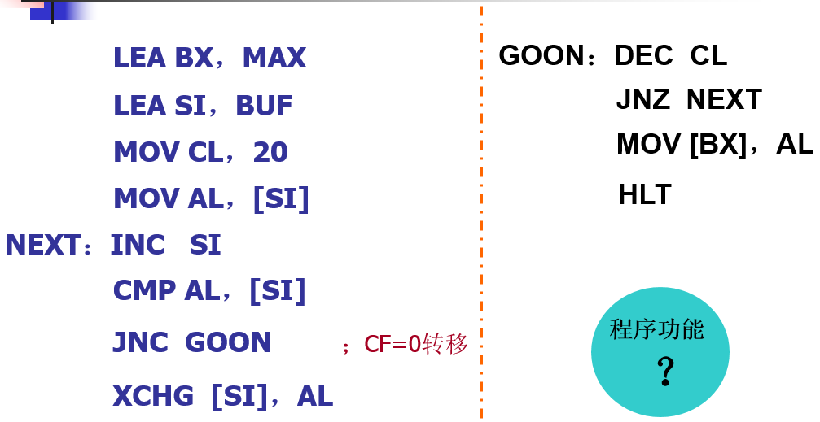
程序功能
┇
BUF
XXH
XXH
在20个数中找最大的数，并将其存放在MAX单元中。
XXH
┇
MAX
┇

Slide 73
三、乘法指令
无符号的乘法指令MUL OPRD
带符号的乘法指令IMUL OPRD
格式： MUL OPRD
不能是立即数
操作：
OPRD为字节数
OPRD为16位数
AL×OPRD
AX
AX×OPRD
DXAX
注：
乘法指令采用隐含寻址，隐含的是存放被乘数的累加器AL或AX及存放结果的AX，DX；

Slide 74
无符号数乘法指令例
MUL BYTE PTR[BX]
AL ×XXH
BX
XXH
┇
AX

Slide 75
带符号数乘法指令
格式：
IMUL OPRD
  IMUL指令将OPRD视为带符号数，运算时若操作
  数为负数，要先将操作数求补码，运算后再将结果
  求补。
两条乘法指令的比较
例：设：AL=FEH，CL=11H，求AL与CL的乘积
执行：MUL CL 结果：AX=10DEH
执行：IMUL CL 结果：AX=FFDEH=-34
若设为无符号数
若将两操作数看作有符号数

Slide 76
四、除法指令
无符号除法指令
格式：
  DIV OPRD
有符号除法指令
格式：
  IDIV OPRD

Slide 77
除法指令的操作
指令要求被除数是除数的双倍字长
若OPRD是字节数
执行：AX/OPRD
结果：
  AL=商 AH=余数
若OPRD是双字节数
执行： DXAX/OPRD
结果：
  AX=商 DX=余数

